Slide 1
手机集中考核操作介绍

Slide 2




01
考前准备工作
医疗卫生机构登录系统，切换到“考核机构”身份，设置考场信息。
区县卫生行政主管部门可以查询考场信息。

Slide 3

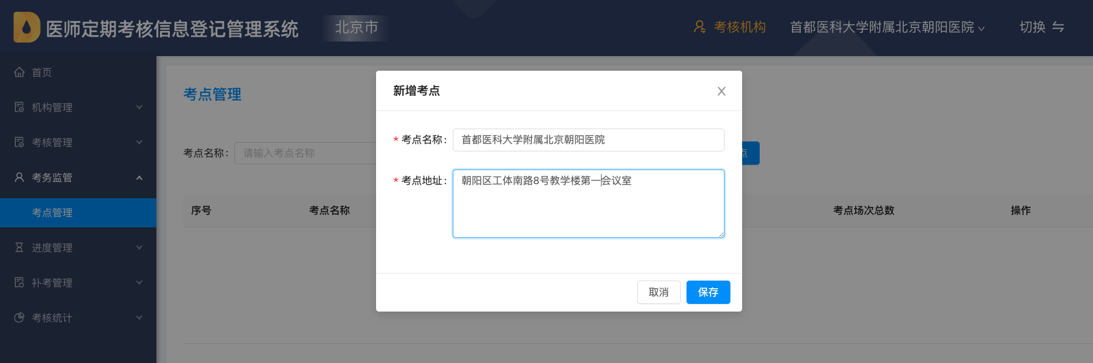
考场设置-设置考点
第一步：设置考点及地址

Slide 4
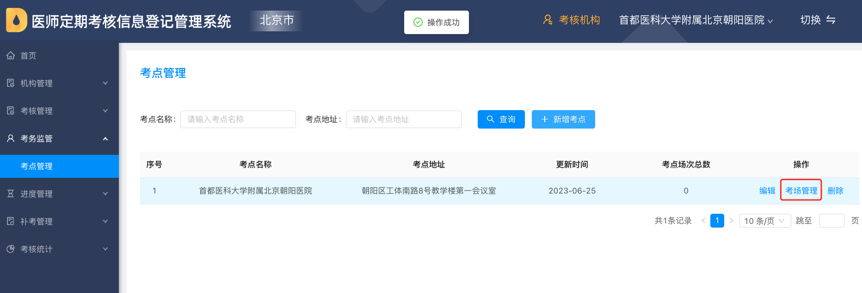
考场设置
第二步：设置考场信息

Slide 5
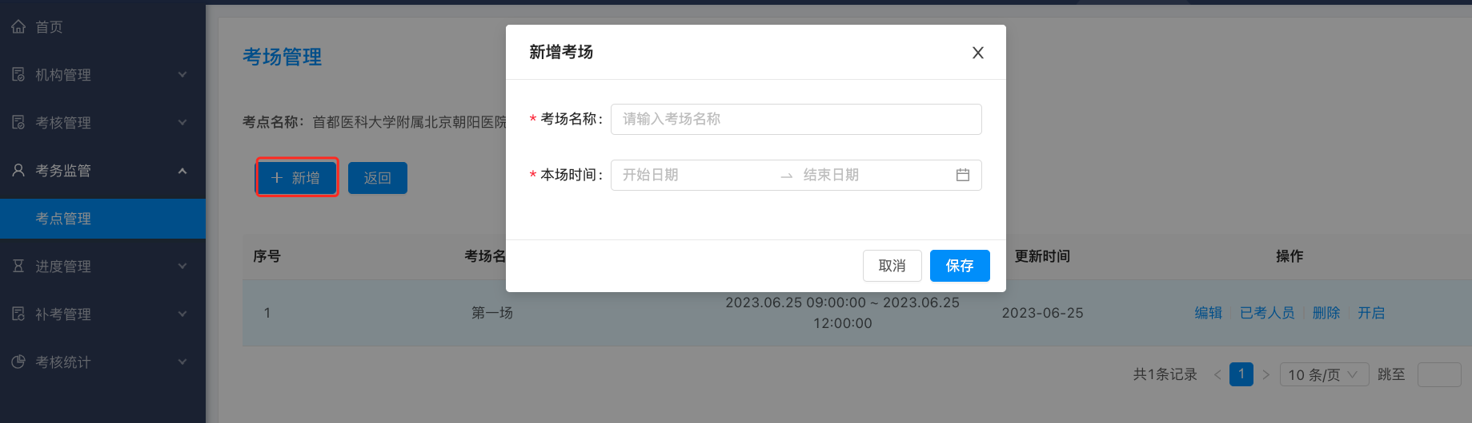
考场设置
第三步：新建考场，设置场次及时间区间

Slide 6
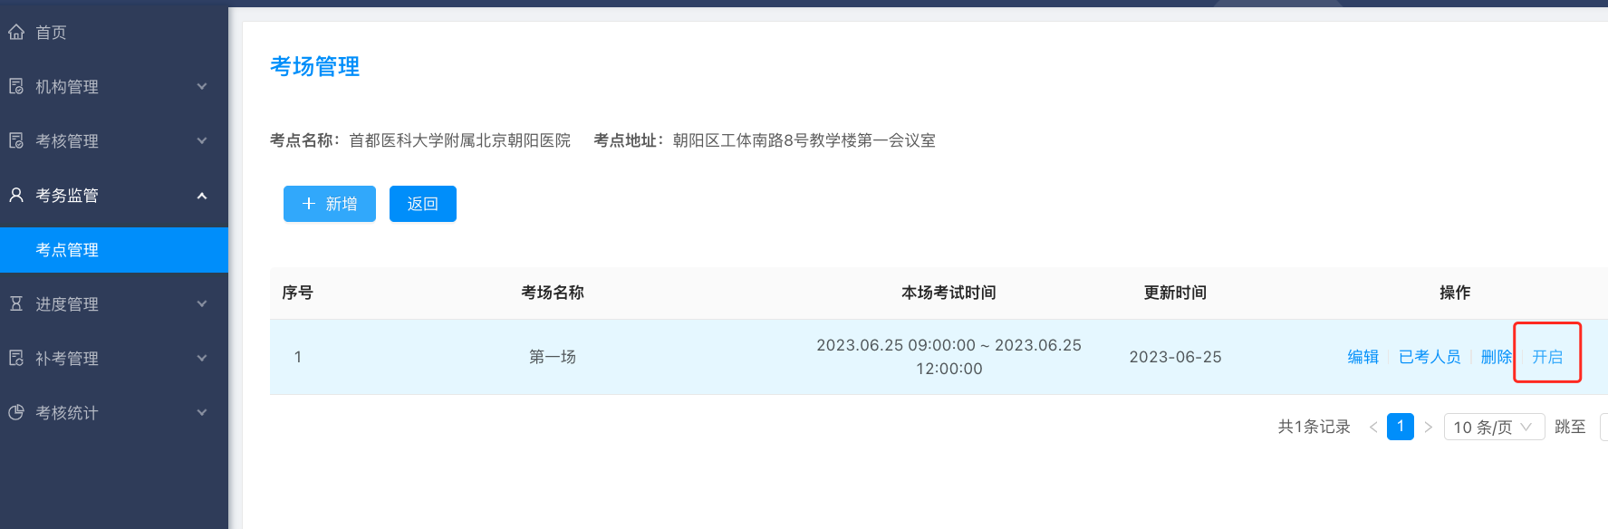
考场设置
第四步：开启考场

Slide 7
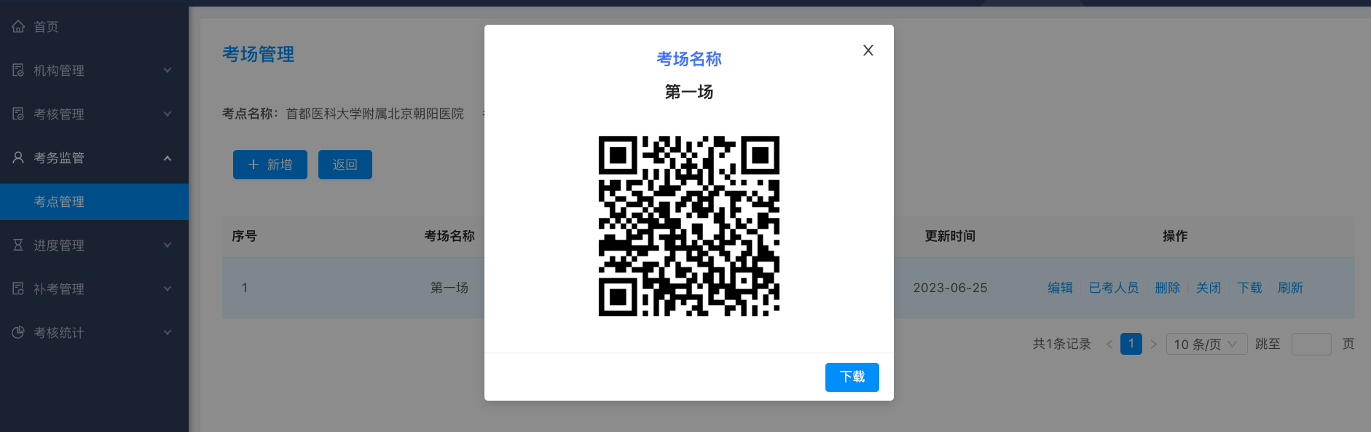
考场设置
第五步：下载打印考场二维码，如果二维码丢失，刷新重新生成。

Slide 8
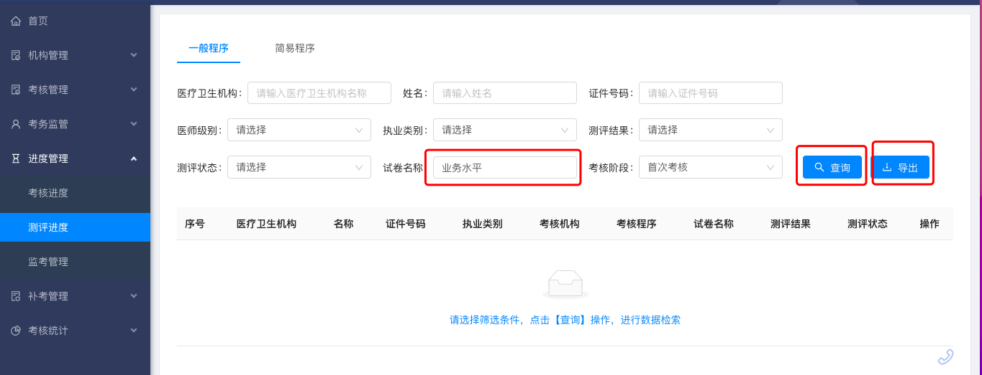
《考生一览表》
区县卫生行政部门、医疗机构登录系统，进入【测评进度】，输入查询条件，导出所有考核名单。

Slide 9

考场硬件及网络环境准备
选择4G、5G信号较好考场
布置网络wifi环境备用
考生自带最近两三年新款智能手机
每个考场建议准备2-3部备用智能手机

Slide 10
02
考试过程

Slide 11

App扫描“考场二维码”，开启考试
考生打开手机流量或连接考场wifi，连接网络。
操作步骤：
登录“医事服务”App
进入【定期考核】
进入【参加测评】
点击【扫码签到】，扫描考场二维码
点击【进入测评】，进行“人脸识别”
开始考试
结束交卷

Slide 12
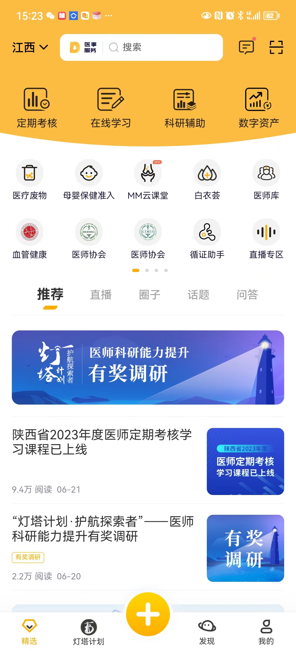
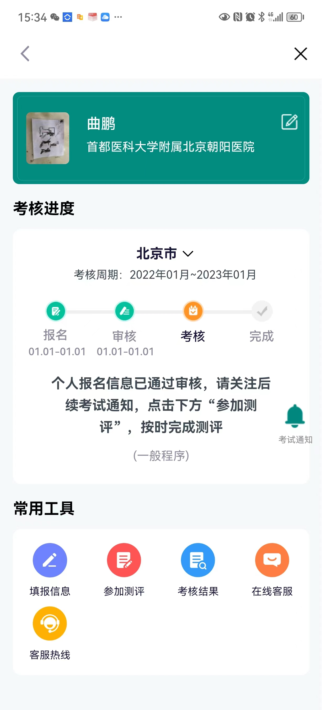
App扫描“考场二维码”，开启考试
操作步骤：
登录“医事服务”App
点击【定期考核】
进入【参加测评】
注意“二维码”摆放位置，防止出现泄漏
扫描二维码过程，自动定位进入考场的考试信息及GSP地理位置
Notes:
注意二维码扫描位置，防止出现泄漏
扫描二维码过程，自动定位进入考场的考试信息及GSP地理位置

Slide 13
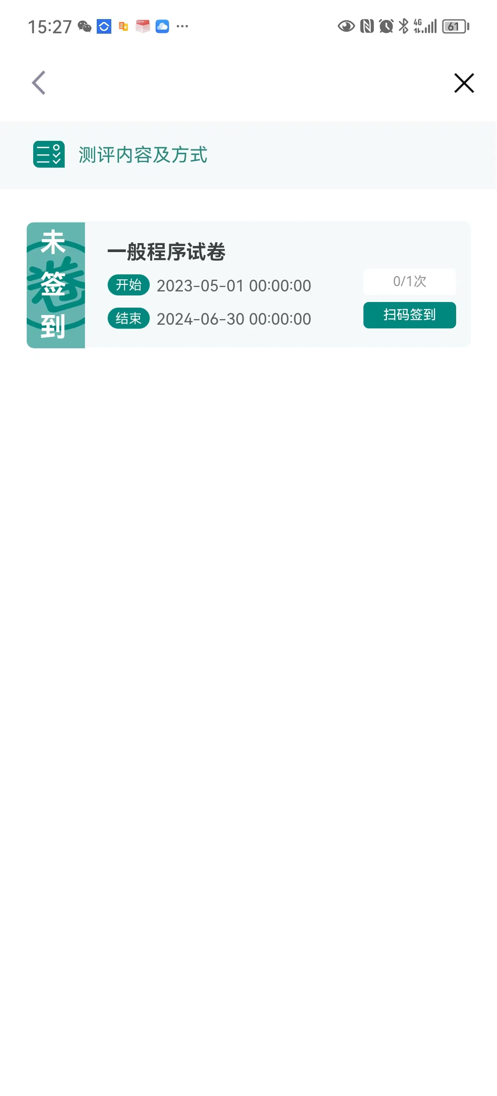
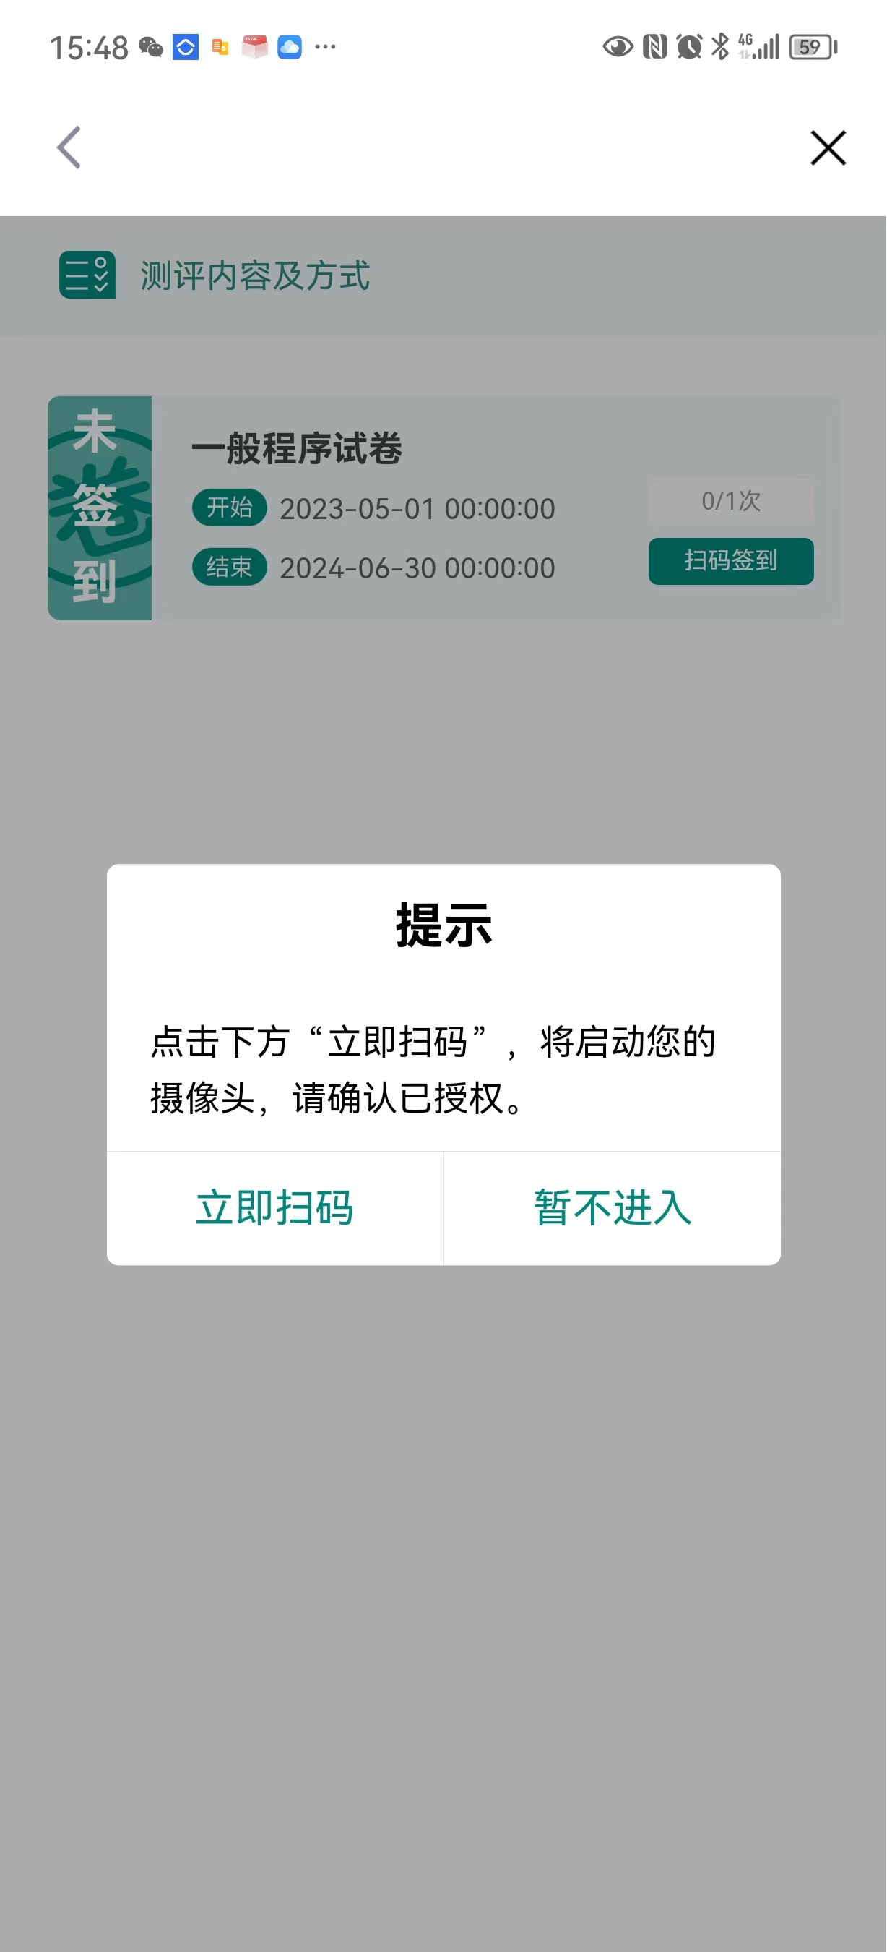

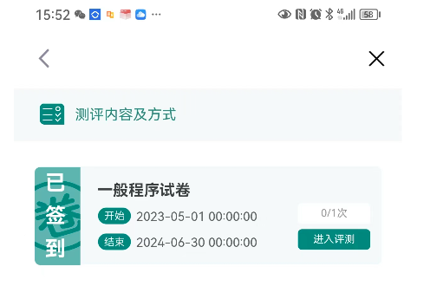
App扫描“考场二维码”，开启考试
①
操作步骤：
登录“医师服务”App
点击【定期考核】
进入【参加测评】
点击【扫码签到】，扫描考场二维码
②
③
注意“二维码”摆放位置，防止出现泄漏
扫描二维码过程，自动定位进入考场的考试信息及GSP地理位置
Notes:
注意二维码扫描位置，防止出现泄漏
扫描二维码过程，自动定位进入考场的考试信息及GSP地理位置

Slide 14

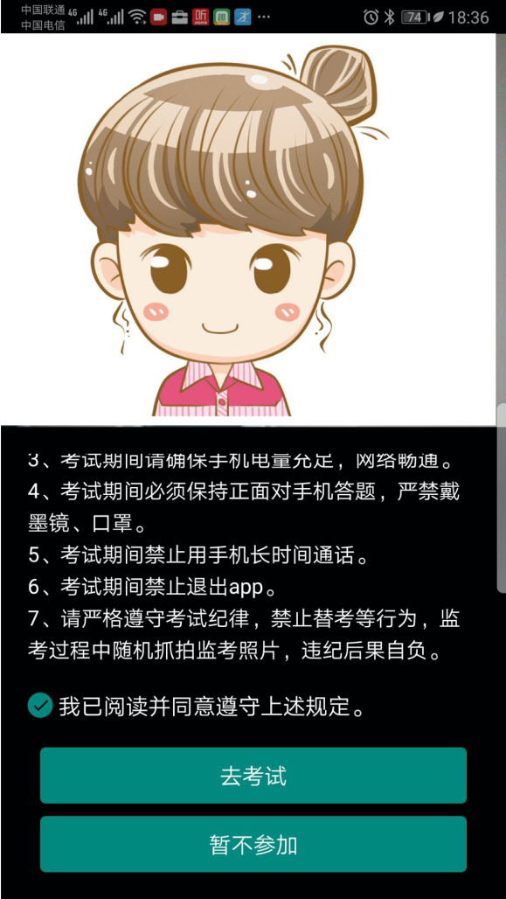
App扫描“考场二维码”，开启考试
操作步骤：
登录“医师服务”App
点击【定期考核】
进入【参加测评】
点击【扫码签到】，扫描考场二维码
点击【进入测评】，进行“人脸识别”

Slide 15
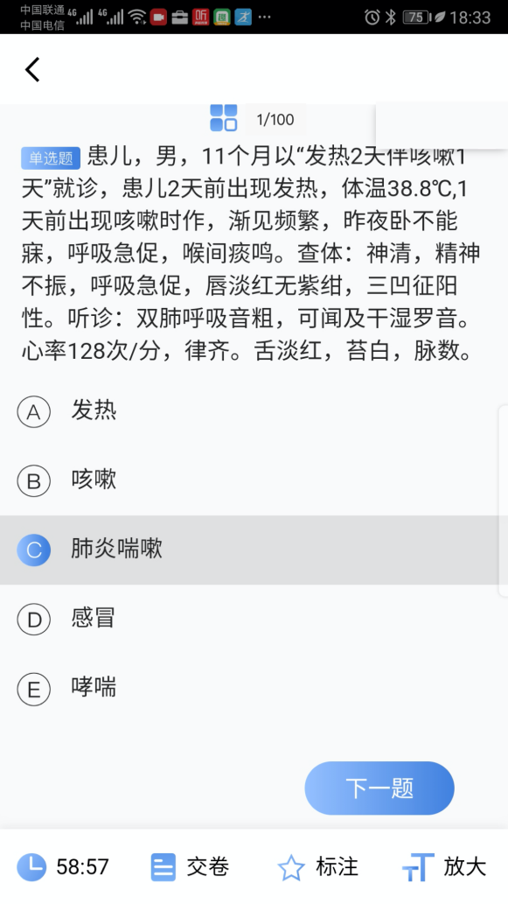
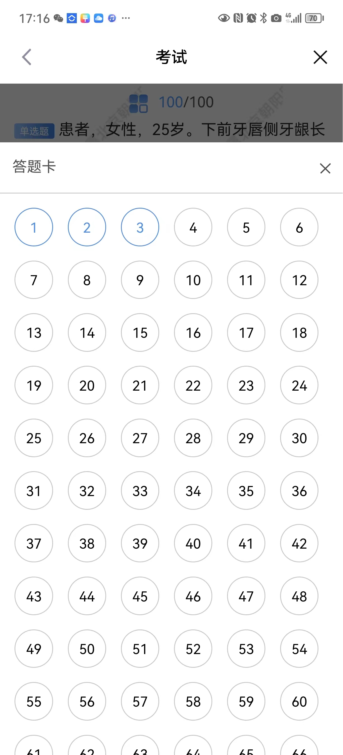
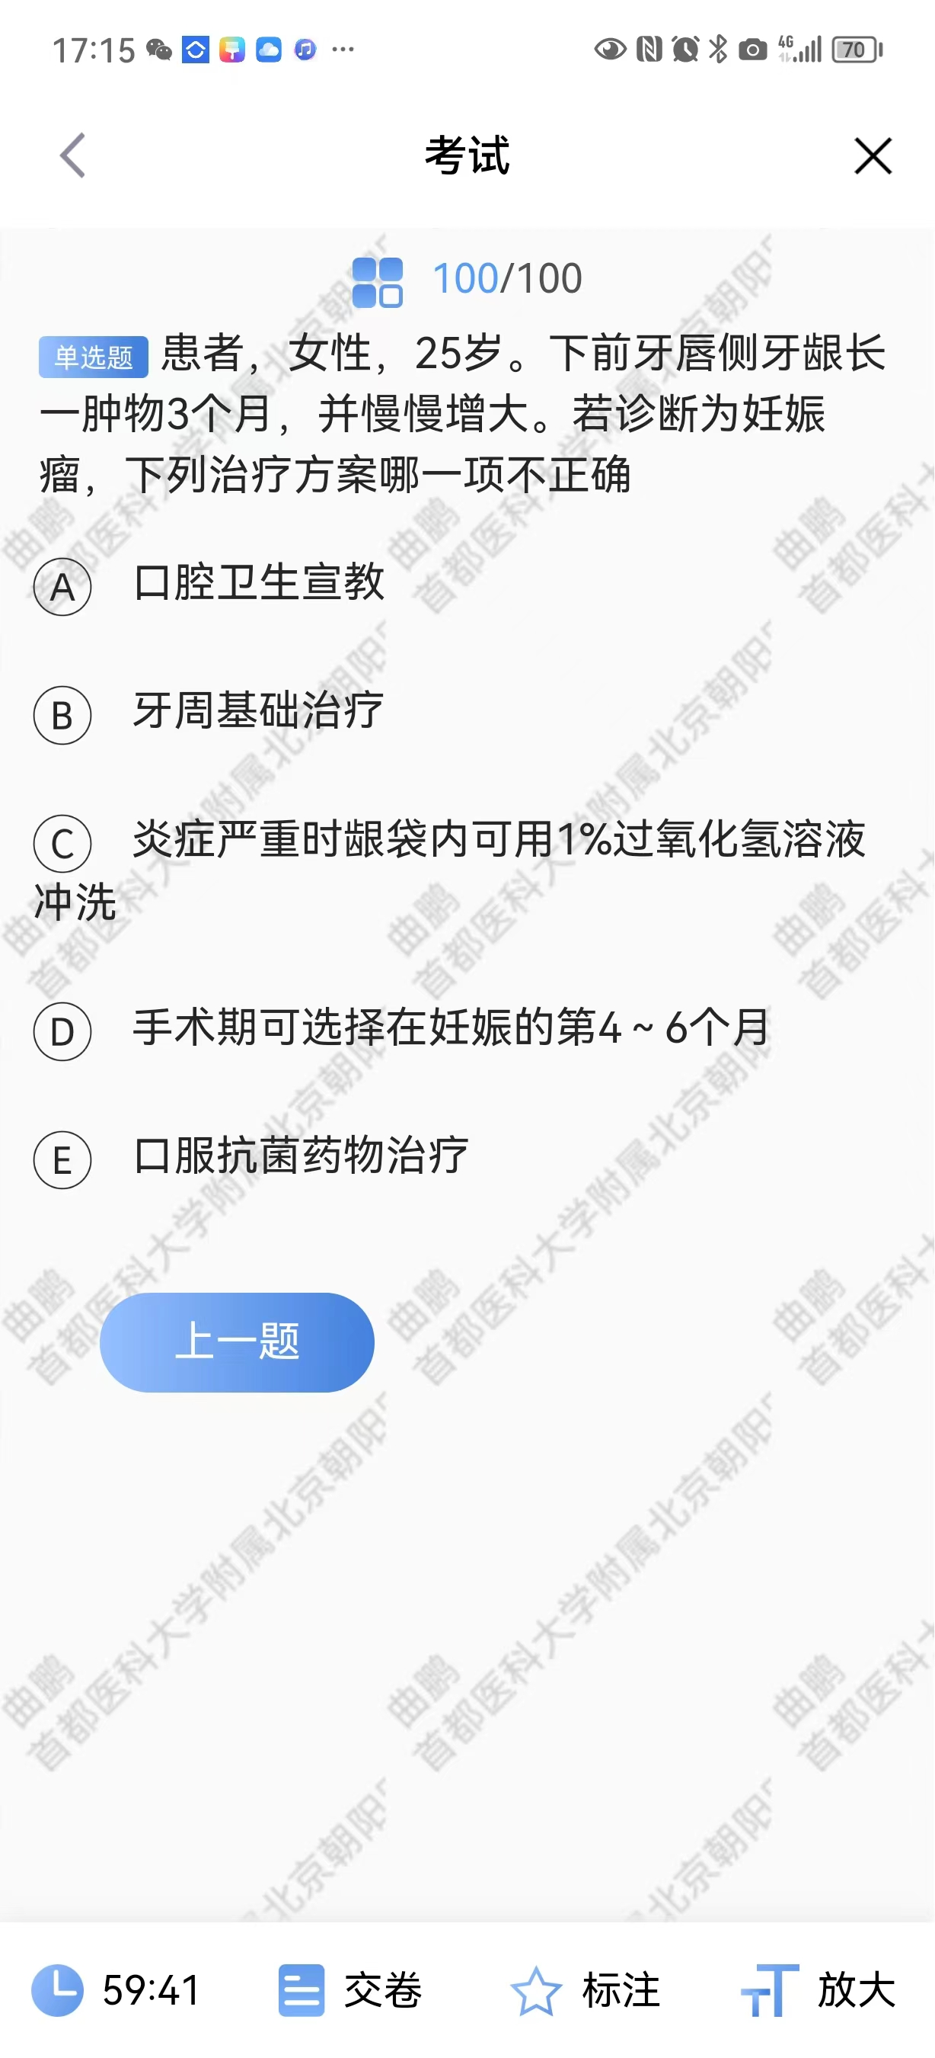
App扫描“考场二维码”，开启考试
操作步骤：
登录“医师服务”App
点击【定期考核】
进入【参加测评】
点击【扫码签到】，扫描考场二维码
点击【进入测评】，进行“人脸识别”
开始考试

Slide 16
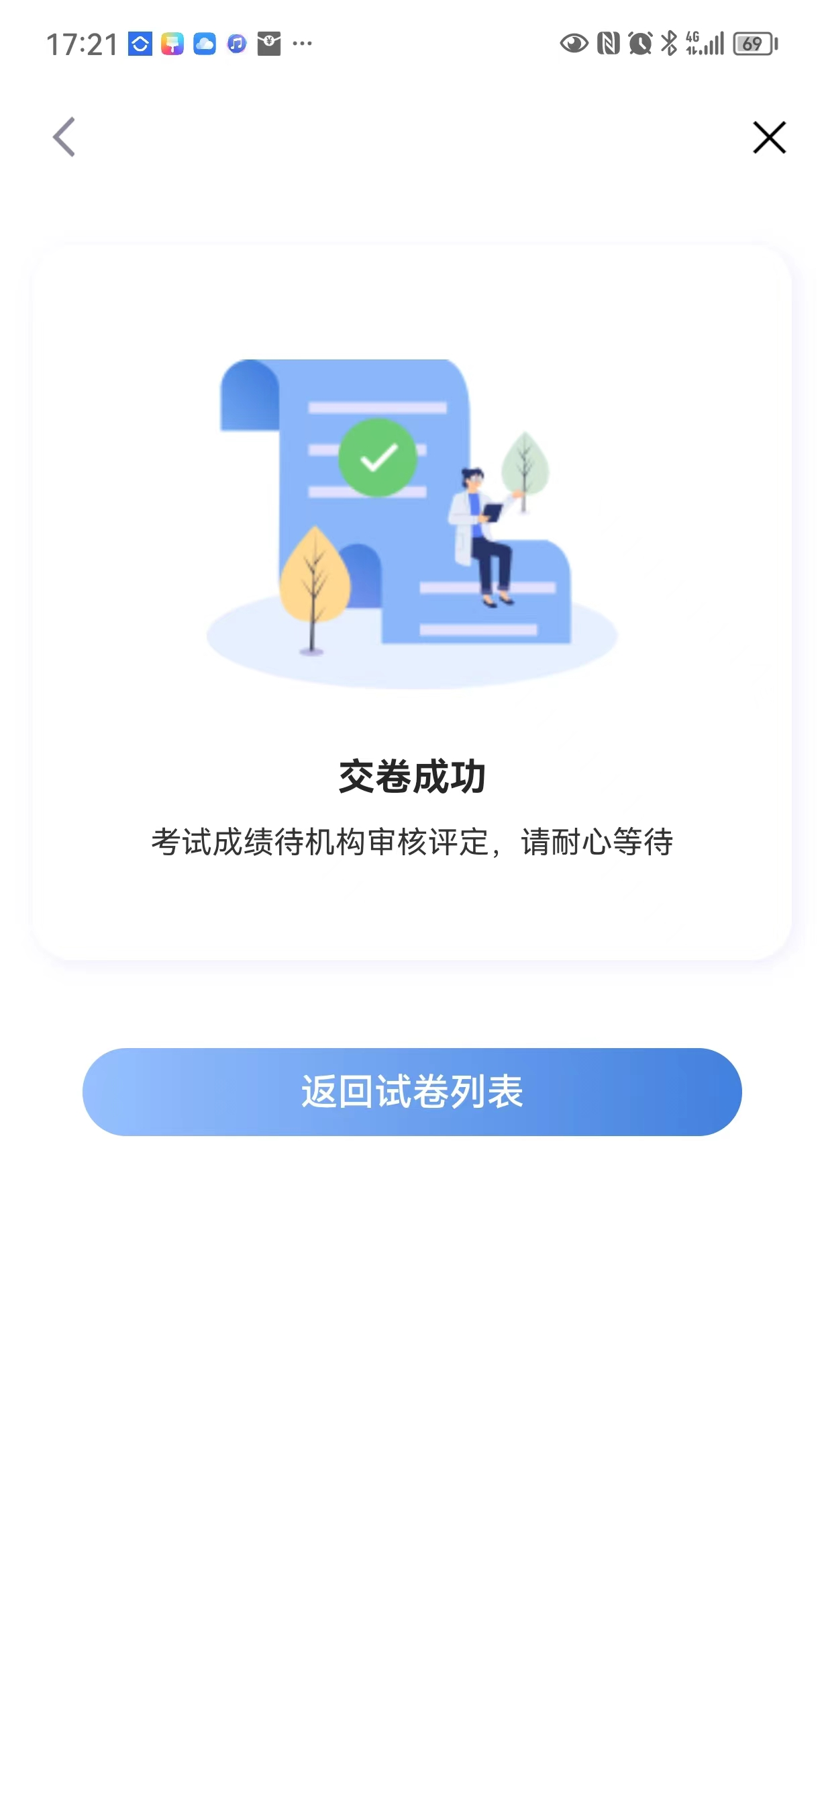
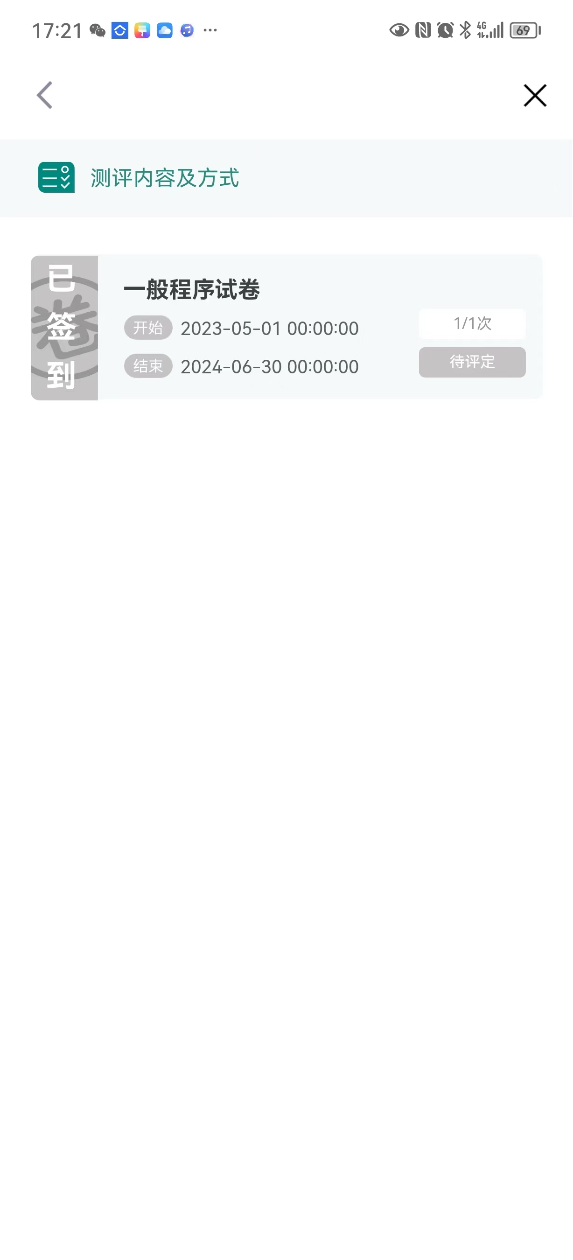
App扫描“考场二维码”，开启考试
操作步骤：
登录“医师服务”App
点击【定期考核】
进入【参加测评】
点击【扫码签到】，扫描考场二维码
点击【进入测评】，进行“人脸识别”
开始考试
考试结束

Slide 17
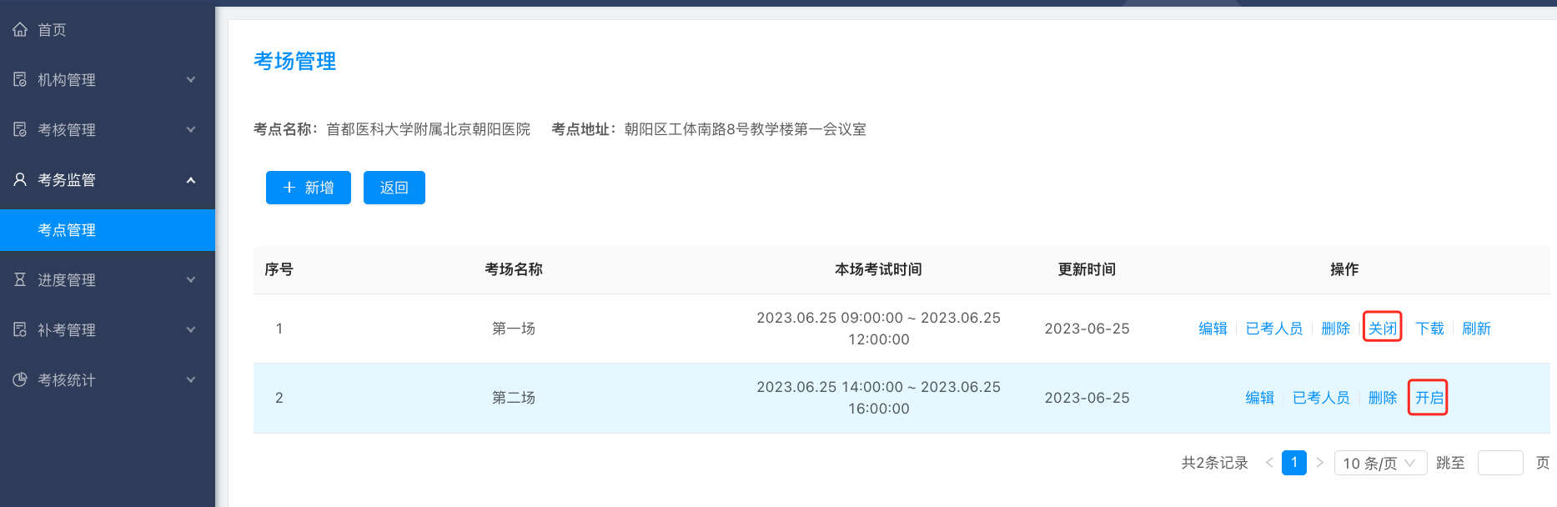
关闭第一场，开启第二场
关闭第一场，“考场二维码”失效，开启第二场，重新下载“考场二维码”

Slide 18
常见问题及处理方法
问题1：在测评过程中，网络中断或网络信号不好怎么办？ 答：医师开始答题后，试卷会自动缓存到手机，不会受网络影响；但长时间网络中断可能会导致试卷答案及监考照片的丢失。
问题2：在测评过程中，医师交卷失败怎么办？ 答：交卷失败一般是由于网络不好造成，如遇这种情况，请立即换到网络较好的环境，再进行多次提交。如还是无法提交，可退出试卷，再进入交卷，即可解决。
问题3：在测评过程中，如遇手机关机或死机的情况，怎么办？ 答：测评前要保持手机电池电量充足，尽量避免手机关机。若手机出现关机或死机时，可开机后重新进入试卷继续答题，但可能发生试题答案丢失。
问题4：在测评过程中，误操作退出试卷，怎么办？ 答：在测评过程中，如误操作强制退出了试卷，可以重新进入试卷，但可能发生试题答案丢失。退出试卷期间，测评时间会继续倒计时，直至60分钟后结束，强制交卷。
问题5：在测评过程中，是否可以接听电话？ 答：可以，但长时间接电话可能造成试题答案丢失。接听电话期间，测评时间会继续倒计时，直至60分钟后结束，强制交卷。建议尽量不要接听电话。
问题6：在测评过程中，频繁离开试卷，会有什么影响？ 答：频繁离开试卷将涉嫌作弊，可能造成试卷答案或监考照片丢失，导致最终结果不合格。

Slide 19
监考老师注意事项
注意“考场二维码”摆放位置，防止被拍照，造成信息泄漏。
针对存在网络异常无法交卷现象的医师，监考老师要记录姓名、身份证号、单位名称备案，快速通过微信反馈给技术查询日志，确认是否存在异常，是否需要重新开启考核试卷。
考生交完试卷，考生离开考场前，一定要查看“医事服务”App端，试卷状态处于“待评定”，正常离开考场即可；试卷状态处于“进入测评”状态，说明试卷未交卷，重新进入完成交卷。
手机抓拍为辅助监考，以现场监考照片为准。
保证手机剩余存储空间小于500M时，让医师删除部分无用程序或者图片。
设备操作系统要求，苹果手机需搭载iOS 11及以上系统版本，安卓手机需搭载Android 5.0及以上系统版本的。

Slide 20
03
考后收尾工作

Slide 21
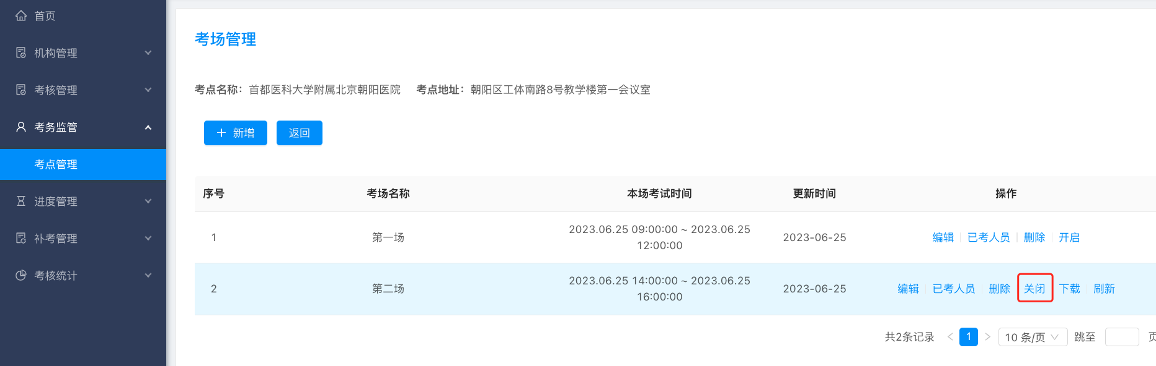
关闭考场
全部场次考完，一定要关闭考场，有需要再重新开启

Slide 22
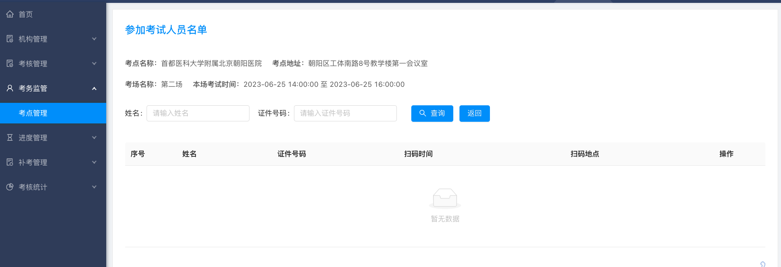
查看每个场次考核人数
查询每个考场考核人数、签到时间、签到地理纬度及位置。

Slide 23

谢 谢 聆 听

